Slide 1
শুভ সকাল

Slide 2
পরিচিতি
কিশোর বৈরাগী
প্রভাষক
ব্যবস্থাপনা বিভাগ
শরণখোলা সরকারি কলেজ শরণখোলা,বাগেরহাট।
মোবাইলঃ01726599725
Email:kishorebairagee@gmail.com

Slide 3
পাঠ পরিচিতি
বিষয়ঃ ব্যবসায় সংগঠন ও ব্যবস্থাপনা
শ্রেণীঃ একাদশ
অধ্যায়ঃ অষ্টম
আালোচনার বিষয়ঃ ব্যবসায় যোগাযোগ ও যোগাযোগ প্রক্রিয়া

Slide 4
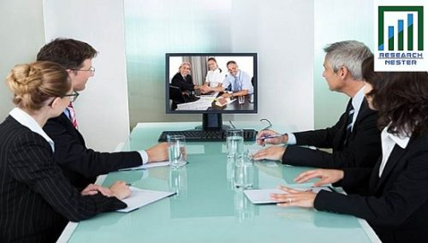
চলো কিছু ছবি দেখি
ছবিগুলো দেখে আমরা কি বুঝতে পারছি ?
কারো সাথে যোগাযোগ করছে

Slide 5
আজকের পাঠের বিষয়
ব্যবসায় যোগাযোগের ধারণা ও এর যোগাযোগের প্রক্রিয়া ।

Slide 6
এ পাঠ শেষে শিক্ষার্থীরা
ব্যবসায় যোগাযোগের ধারণা ব্যাখ্যা করতে পারবে
ব্যবসায় যোগাযোগের প্রক্রিয়া ব্যাখ্যা করতে পারবে

Slide 7
দুই বা ততোধিক ব্যক্তি,দল বা পক্ষের মধ্যে কোনো সংবাদ,তথ্য,ভাব,ইচ্ছা,আকাঙ্খা,মনোভাব ইত্যাদির বিনিময় হলে তাকে যোগাযোগ বলে ।

Slide 8
যোগাযোগ প্রক্রিয়া
প্রেরক
সংবাদ ধারণা
সংবাদ সাজানো
মাধ্যম নির্বাচন
সংবাদ প্রেরণ
সংবাদ গ্রহণ
ফলাবর্তন
প্রাপক
ডিকোডিং

Slide 9
একক কাজ
ব্যবসায় যোগাযোগ কী ?

Slide 10
প্রেরক
প্রেরণযোগ্য করে সাজানো
সংবাদ প্রেরণ
মাধ্যম নির্বাচন

Slide 11
সংবাদ গ্রহণ
গ্রহণযোগ্য করে সাজানো
ফলাবর্তন
গ্রহণ/বর্জন

Slide 12
মূল্যায়ন
১। যোগাযোগ প্রক্রিয়ার প্রথম উপাদান কী ?
ক। প্রেরক
খ। মাধ্যম
গ। সংবাদ
ঘ। প্রাপক
২। যোগাযোগ প্রক্রিয়ার সর্বশেষ উপাদান কোনটি ?
ক। প্রাপক
খ। ডিকোডিং
গ। তথ্যের উৎস
ঘ। ফলাবর্তন
৩। প্রাপ্ত সংবাদের প্রত্যুত্তর প্রদানকে কী বলে ?
ক. ভাষণ
খ. সংবাদ
গ. অবহিতকরণ
ঘ. ফলাবর্তন

Slide 13
দলগত মূল্যায়ন
১। তথ্য কী?
২। যোগাযোগ কী?
৩। যোগাযোগ প্রক্রিয়া কী?

Slide 14
সকলকে ধন্যবাদ

